Slide 1





Kwartaal 1
Graad 8: Selfontwikkeling in die samelewing
Les 2- Norme wat seksualiteit beïnvloed
Notes:
Skyfie 1 en 2: Inleiding 5 min
Welkom terug Graad 8's. Ons het verlede week ons ​​les beëindig deur die impak van vriende en portuurgroepe op jou seksualiteit te bespreek. Voordat ons met hierdie les begin, kan iemand deel wat die verskil tussen seks en seksualiteit is? Gee tyd vir antwoorde... Herinner leerders daaraan dat:
Seksualiteit kan beskryf word as:
Hoe ons oor onsself en ons liggame voel.
Ons seksuele gedagtes en gevoelens teenoor ander mense.
Die manier waarop ons teenoor ander mense optree.
Die veranderinge in ons liggame om ons voor te berei om eendag voort te plant.
Dit is die lewenslange reis van geboorte tot dood aangesien alle mense seksuele wesens is.
Seks is: 'n daad van omgang en 'n viering van iemand se seksualiteit.

Slide 2

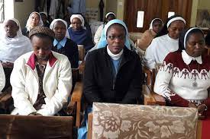
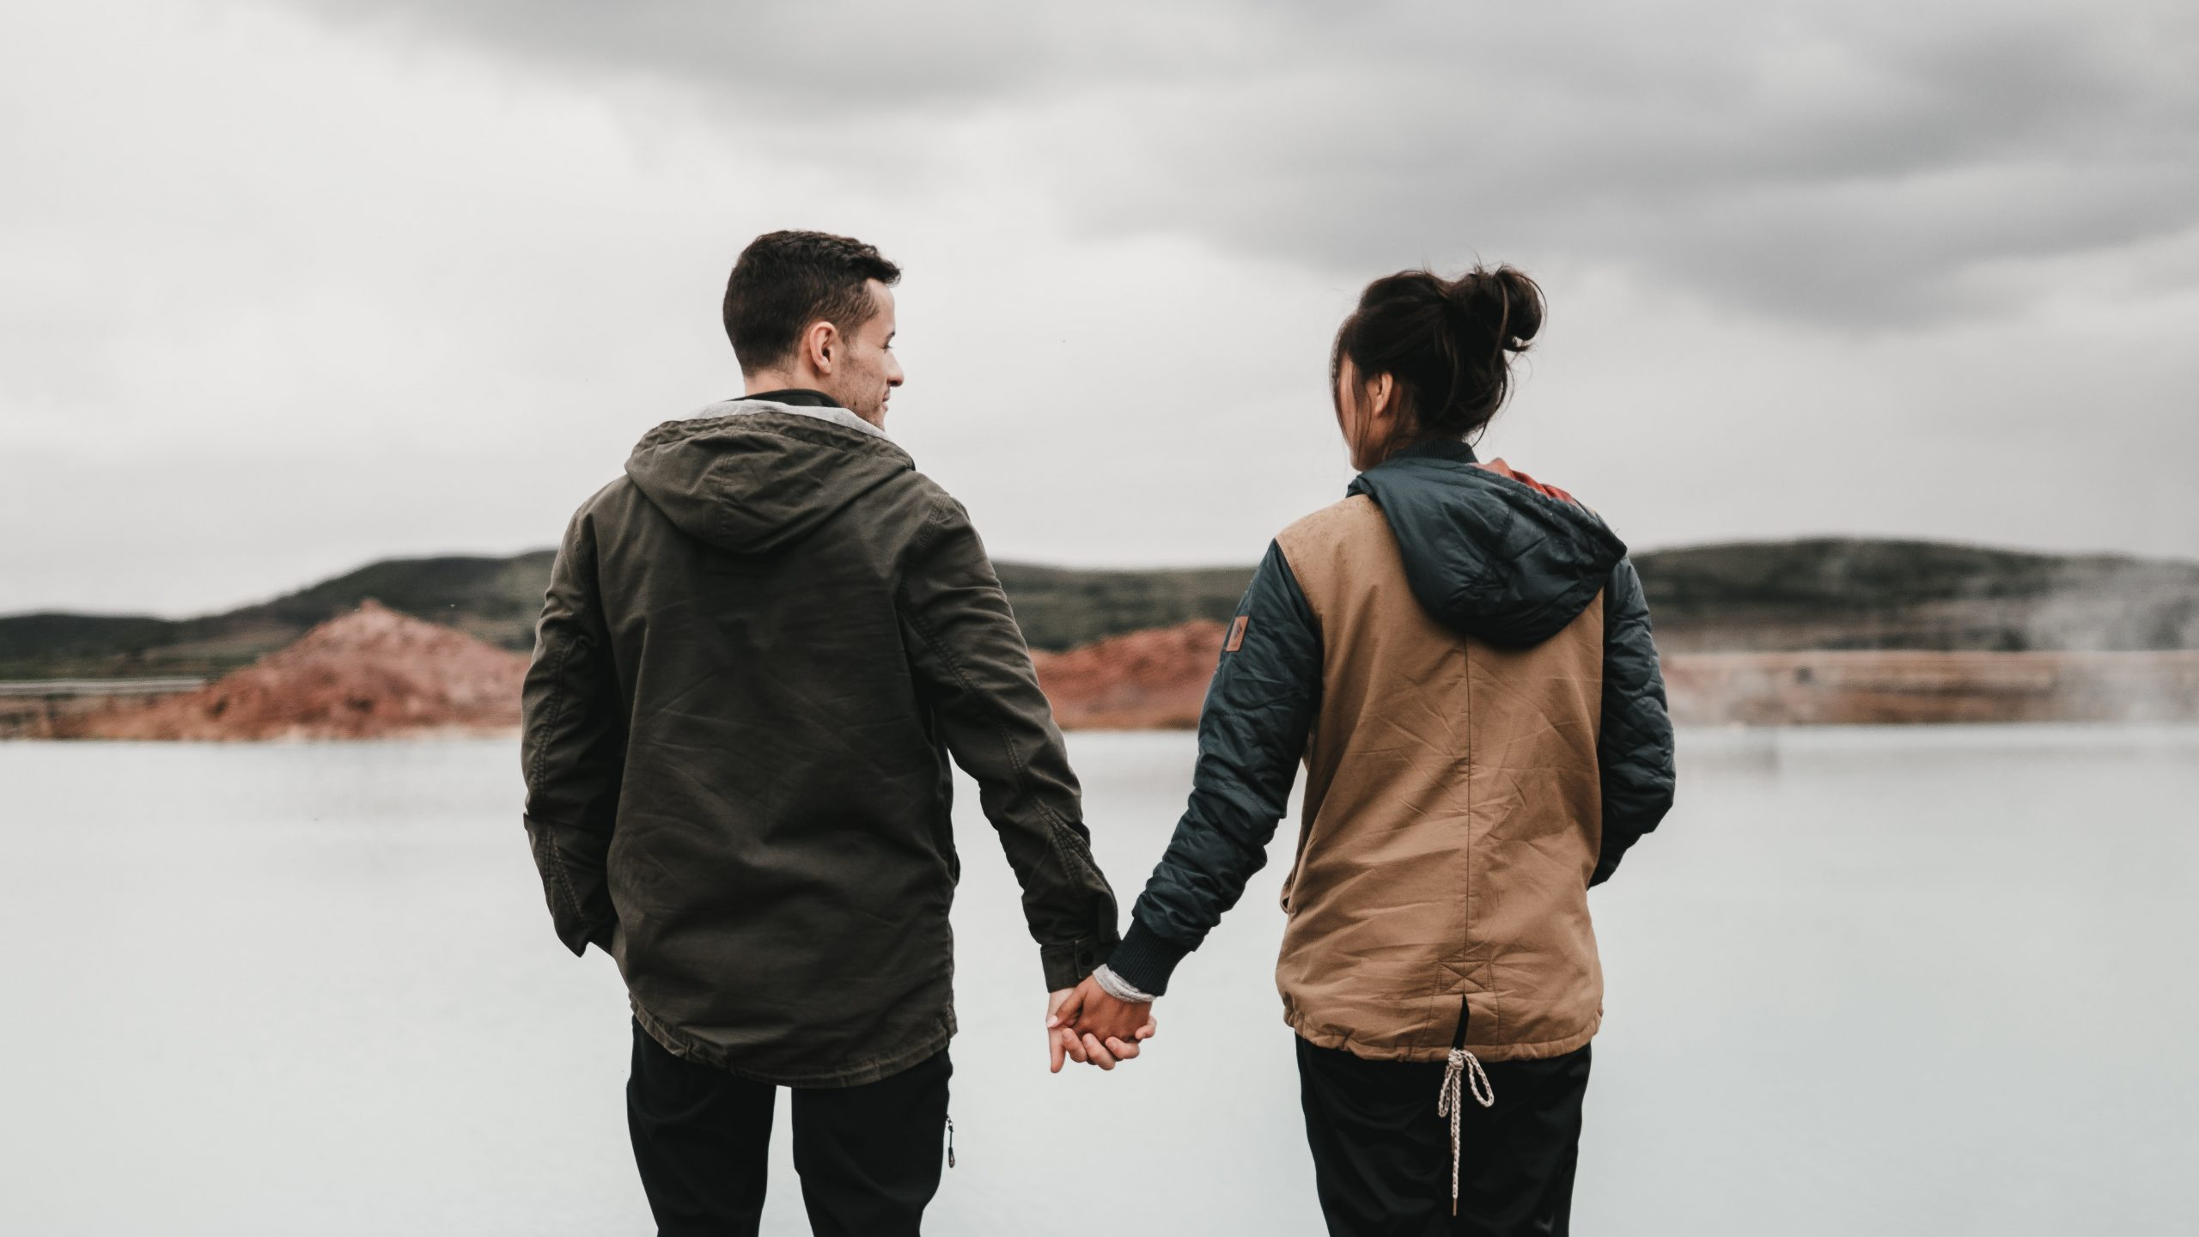
Norme:
Wanneer mense in jou gemeenskap of familie ‘n stel reëls volg
Notes:
Skyfie 2 en 3: 5 min
Ons gaan vadag kyk na die impak wat die mense rondom jou op jou seksualiteit het. Wanneer mense in jou gemeenskap of familie 'n reeks reëls volg, noem ons dit norme. Dikwels word hierdie norme wette in sekere samelewings. Hierdie norme is 'aanvaarbare standaarde van gedrag'. Byvoorbeeld: Om klere uit 'n winkel te steel is onaanvaarbaar en onwettig.
Sommige norme is meer informeel en ingestel deur 'n familie of selfs 'n sekere kultuur. Byvoorbeeld: Jy mag eers uitgaan wanneer jy 16 jaar oud word.
Kyk, in julle groepe van drie, of jul DRIE norme oor seks en seksualiteit volgens julle gemeenskap kan uitdink. Onthou dit is reëls wat jou gemeenskap glo oor seks en seksualiteit. Hier is 'n voorbeeld om jou aan die gang te kry....
Geen seks voor die huwelik nie.

Slide 3
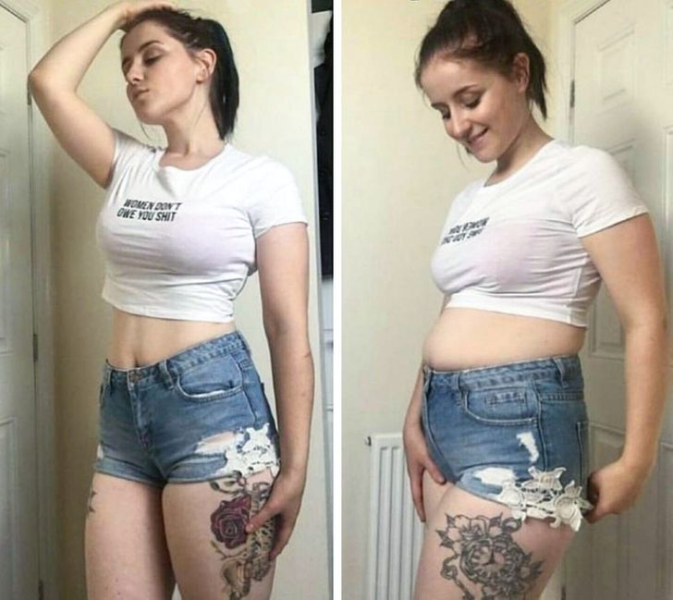
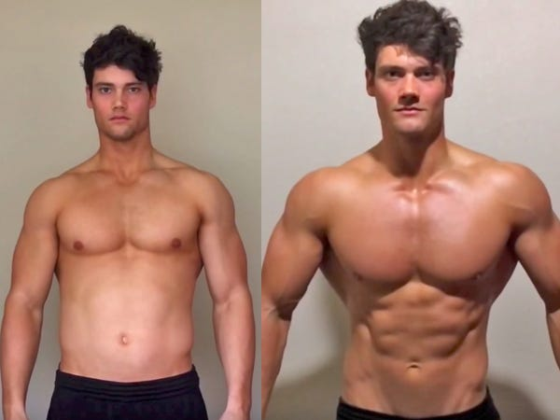
Media:
Is dit régtig waar?
Notes:
Skyfie 3: 5 min
Ek is seker baie van julle kan my vertel hoe die media jou eie sienings oor seksualiteit beïnvloed. Onthou, die media is nie net sosiale media nie, maar dit sluit ook alle soorte massakommunikasie soos musiek, flieks, tydskrifte, radio, koerante en TV in. Die probleem is dat hierdie verskillende platforms jou laat glo dat daar 'n ideale manier is waarop jy aanvaarbaar moet lyk. Die media kan ook verskillende waardes aanbied aan wat jou ouers of gemeenskap uitdruk.
Byvoorbeeld: Die Netflix-fliek wat jy graag kyk, het 'n paartjie wat pas ontmoet het wat saam slaap. Dit kan heeltemal onaanvaarbaar wees vir jou gesin, maar dit lyk so aanvaarbaar op die TV. Hierdie verskillende invloede kan vir 'n tiener verwarrend wees.

Slide 4

Wat is SEKSTEKS (sexting)?
Notes:
Skyfie 4-9: 10 min
Die verwarring wat tieners ervaar tussen hul ouers se waardes, hul gemeenskap en die invloed van die media, kan daartoe lei dat hulle kies om in opstand te kom terwyl hulle eksperimenteer en met hul identiteit vrede maak. Ek is seker jy het gehoor van 'n paar vriende wat slegte keuses gemaak het as gevolg van die invloed van hul vriende. 'n Algemene vorm van rebellie onder 13-15-jariges is ’seksteks’
Definisie: Seksteks (sexting) verwys na die stuur van onvanpaste foto's oor selfone. Dit kan die stuur van foto's oor sosiale media aan vriende of liefdesmaats insluit waar iemand....
gedeeltelik of heeltemal naak of in jou onderklere is
poseer in 'n seksuele posisie, of
naakte foto’s van ander aanstuur.
Dink jy dit is wettig in Suid-Afrika? (Hopelik sal leerders nee sê! Herinner hulle daaraan dat dit menseregte tot waardigheid skend, en hulle kan vervolg word as hulle betrap word dat hulle naakfoto's van enigiemand deel.)

Slide 5
5 FEITE oor SEKSTEKS
1
Tienermeisies het 'n paar redes waarom hulle aan seksteks deelneem: 40 persent doen dit as 'n grap, 34 persent doen dit om ‘sexy’ te voel en 12 persent voel gedruk om dit te doen.
https://www.dosomething.org/us/facts/11-facts-about-sexting
Notes:
Skyfie 5
Kom ons kyk na 'n paar statistieke oor seksteks onder duisende tieners in Amerika:
In 'n artikel waar navorsing onder duisende tieners in Amerika gedoen is, is die volgende ontdek:
1. Tienermeisies het 'n paar redes waarom hulle aan seksteks deelneem: 40 persent doen dit as 'n grap, 34 persent doen dit om ‘sexy’ te voel en 12 persent voel gedruk om dit te doen.^{[1]}

Slide 6
5 FEITE oor SEKSTEKS
2
Wie sal jou seksteks sien? 17% van seksteksters deel die boodskappe wat hulle ontvang met ander, en 55% van diegene deel dit met meer as een persoon.[2]
https://www.dosomething.org/us/facts/11-facts-about-sexting
Notes:
Skyfie 6
Kom ons kyk na 'n paar statistieke oor seksteks onder duisende tieners in Amerika:
In 'n artikel waar navorsing onder duisende tieners in Amerika gedoen is, is die volgende ontdek:
1. Tienermeisies het 'n paar redes waarom hulle aan seksteks deelneem: 40 persent doen dit as 'n grap, 34 persent doen dit om ‘sexy’ te voel en 12 persent voel gedruk om dit te doen.^{[1]}
2. Wie sal jou seksteks sien? 17% van seksteksters deel die boodskappe wat hulle ontvang met ander, en 55% van diegene deel dit met meer as een persoon.^{[2]}

Slide 7
5 FEITE oor SEKSTEKS
3
15% van tieners wat naak- / halfnaakfoto’s van hulself gestuur of geplaas het, stuur hierdie boodskappe aan mense wat hulle nog nooit ontmoet het nie, maar van die internet af ken.[6]
https://www.dosomething.org/us/facts/11-facts-about-sexting
Notes:
Skyfie 7
Kom ons kyk na 'n paar statistieke oor seksteks onder duisende tieners in Amerika:
In 'n artikel waar navorsing onder duisende tieners in Amerika gedoen is, is die volgende ontdek:
1. Tienermeisies het 'n paar redes waarom hulle aan seksteks deelneem: 40 persent doen dit as 'n grap, 34 persent doen dit om ‘sexy’ te voel en 12 persent voel gedruk om dit te doen.^{[1]}
2. Wie sal jou seksteks sien? 17% van seksters deel die boodskappe wat hulle ontvang met ander, en 55% van diegene deel dit met meer as een persoon.^{[2]}
3. 15% van tieners wat naak- / halfnaakfoto’s van hulself gestuur of geplaas het, stuur hierdie boodskappe aan mense wat hulle nog nooit ontmoet het nie, maar van die internet af ken.^{[6]}

Slide 8
5 FEITE oor SEKSTEKS
4
Die stuur of ontvang van 'n seksueel suggestiewe tekste of foto’s, onder die ouderdom van 18, word beskou as kinderpornografie en kan lei tot kriminele aanklagte.[7]
https://www.dosomething.org/us/facts/11-facts-about-sexting
Notes:
Skyfie 8
Kom ons kyk na 'n paar statistieke oor seksteks onder duisende tieners in Amerika:
In 'n artikel waar navorsing onder duisende tieners in Amerika gedoen is, is die volgende ontdek:
1. Tienermeisies het 'n paar redes waarom hulle aan seksteks deelneem: 40 persent doen dit as 'n grap, 34 persent doen dit om ‘sexy’ te voel en 12 persent voel gedruk om dit te doen.^{[1]}
2. Wie sal jou seksteks sien? 17% van seksters deel die boodskappe wat hulle ontvang met ander, en 55% van diegene deel dit met meer as een persoon.^{[2]}
3. 15% van tieners wat naak- / halfnaakfoto’s van hulself gestuur of geplaas het, stuur hierdie boodskappe aan mense wat hulle nog nooit ontmoet het nie, maar van die internet af ken.^{[6]}
4. Die stuur of ontvang van 'n seksueel suggestiewe tekste of foto, onder die ouderdom van 18, word beskou as kinderpornografie en kan lei tot kriminele aanklagte.^{[7]}

Slide 9
5 FEITE oor SEKSTEKS
5
24% van hoërskool-ouderdom tieners (14- tot 17-jaar) en 33% van kollege-ouderdom studente (18- tot 24-jaar) was betrokke by 'n vorm van naak sekstekste.[8]
https://www.dosomething.org/us/facts/11-facts-about-sexting
Notes:
Skyfie 9
Kom ons kyk na 'n paar statistieke oor seksteks onder duisende tieners in Amerika:
In 'n artikel waar navorsing onder duisende tieners in Amerika gedoen is, is die volgende ontdek:
1. Tienermeisies het 'n paar redes waarom hulle aan seksteks deelneem: 40 persent doen dit as 'n grap, 34 persent doen dit om ‘sexy’ te voel en 12 persent voel gedruk om dit te doen.^{[1]}
2. Wie sal jou seksteks sien? 17% van seksters deel die boodskappe wat hulle ontvang met ander, en 55% van diegene deel dit met meer as een persoon.^{[2]}
3. 15% van tieners wat naak- / halfnaakfoto’s van hulself gestuur of geplaas het, stuur hierdie boodskappe aan mense wat hulle nog nooit ontmoet het nie, maar van die internet af ken.^{[6]}
4. Die stuur of ontvang van 'n seksueel suggestiewe teks of foto, onder die ouderdom van 18, word beskou as kinderpornografie en kan lei tot kriminele aanklagte.^{[7]}
5. 24% van hoërskool-ouderdom tieners (14- tot 17-jaar) en 33% van kollege-ouderdom studente (18- tot 24-jaar) was betrokke by 'n vorm van naak sekstekste.^{[8]}

Slide 10
1-5
5 FEITE oor SEKSTEKS
Tienermeisies het 'n paar redes waarom hulle aan seksteks deelneem: 40 persent doen dit as 'n grap, 34 persent doen dit om ‘sexy’ te voel en 12 persent voel gedruk om dit te doen. ^{[1]}
2. Wie sal jou seksteks sien? 17% van seksteksters deel die boodskappe wat hulle ontvang met ander, en 55% van diegene deel dit met meer as een persoon. ^{[2]}
3. 15% van tieners wat naak- / halfnaakfoto’s van hulself gestuur of geplaas het, stuur hierdie boodskappe aan mense wat hulle nog nooit ontmoet het nie, maar van die internet af ken. ^{[6]}
4. Die stuur of ontvang van 'n seksueel suggestiewe teks of foto’s, onder die ouderdom van 18, word beskou as kinderpornografie en kan lei tot kriminele aanklagte. ^{[7]}
5. 24% van hoërskool-ouderdom tieners (14- tot 17-jaar) en 33% van kollege-ouderdom studente (18- tot 24-jaar) was betrokke by 'n vorm van naak sekstekste.^{[8]}
https://www.dosomething.org/us/facts/11-facts-about-sexting
Notes:
Skyfie 10
Voltooi Les 2 – Werkkaart Aktiwiteit 1.
Nota aan onderwyser: Slegs 5min word in klastyd toegeken vir Aktiwiteit 1 en dan moet leerders die res huiswerk doen.

Slide 11

WIE IS EK?
the act of intercourse and a celebration of ones sexuality.
Notes:
Skyfie 11: Onderrig en Aktiwiteit - 7min
Om 'n adolessent (tiener) te wees kan soms baie verwarrend wees. Gedurende hierdie jare van hoërskool sal jy vind dat jy jouself dikwels hierdie vraag vra: “Wie is ek?”
Die kombinasie van fisiese, geestelike en sosiale uitdagings en ernstige keuses kan jou identiteit beïnvloed. Gedurende jou tienerjare verken jy jou waardes (wat vir jou belangrik is) oor dinge soos godsdiens, etiek, seksualiteit en geslag.
Soms voel tieners onseker en het 'n gebrek aan selfvertroue. In hierdie tye kan dit moeilik wees om tussen vriende of 'n portuurgroep te wees wat jou probeer druk om dinge te doen wat jy eintlik nie wil doen nie. Kan jy onthou wat die term ’groepsdruk’ beteken vanaf graad 7? Gee geleentheid vir leerders om te reageer.
Groepsdruk: 'n gevoel dat 'n mens dieselfde dinge moet doen as wat ander mense van jou ouderdom en sosiale groep doen; sodat jou maats van jou hou of jou respekteer.
Soms wanneer jy probeer om deur al hierdie vrae te werk, sal dit 'n goeie idee wees om deur jou gedagtes en emosies te werk deur in 'n joernaal te skryf. As daardie gedagtes oorweldigend voel, kontak 'n onderwyser wat jy vertrou of die skoolberader (as jou skool een het). Wanneer 'n tiener so onseker voel, is dit uitdagend om 'n moeilike besluit te neem en vir iemand nee te sê.
Kom ons dink aan wat ons vandag gelees het oor seksteks en Les 1 - Werkkaart Aktiwiteit 1 wat jy voltooi het ... jy moes antwoord watter raad jy vir jou jonger suster sou gee as iemand haar nader vir naakfoto's. As jy gemaklik is, neem 5 minute om jou antwoord op daardie vraag met die twee ander lede van jou groep te deel.

Slide 12

Hoe om
V
NEE
R
A
te sê en dit te bedoel!
Notes:
Skyfie 12
Kom ons kyk na 'n baie nuttige strategie wat jy kan onthou en oefen wanneer jy dit moeilik vind om NEE te sê.
Leer leerders die akroniem VRA:
V - Vra jouself vrae soos: Is dit teen my oortuigings, die wet, of my ouers se reëls? Kan dit vir my of ander skadelik wees? Sal ek later spyt wees as ek dit gedoen het? Hoe sal my vriende en familie voel wanneer hulle uitvind?
R - Reageer deur NEE te sê vir negatiewe druk - iets soos: ”Nee, ek het gedink oor wat jy gevra het en ek wil dit nie doen nie”.
A - Aanvaar positiewe opsies, iets soos: Ek luister eerder na musiek / Ek kuier liewer saam met my vriende en speel sport”.
Vra leerders om hul antwoorde in Les 2 - Werkkaart Aktiwtiteit 2 neer te skryf.

Slide 13
Los dit op…
1) Moenie die besluit neem wanneer jy emosioneel voel nie. Wag!
2) Definieer die probleem.
3) Wat is die moontlike oplossings?
4) Wat is die gevolge van elke oplossing?
5) Kies 'n geskikte oplossing
6) DOEN DIT! Implementeer jou gekose oplossing
7) Evalueer later of die probleem opgelos is.
Notes:
Skyfie 13: 10 min
Soms bevind jy jouself in 'n moeilike situasie waar 'n eenvoudige NEE nie die probleem sal oplos nie. In hierdie situasie sal jy moet weet hoe om DIT OP te LOS!
Neem kennis van die volgende stappe:
1) Moenie die besluit neem wanneer jy emosioneel voel nie. Wag!
2) Definieer die probleem.
3) Wat is die moontlike oplossings?
4) Wat is die gevolge van elke oplossing?
5) Kies 'n geskikte oplossing
6) DOEN DIT! Implementeer jou gekose oplossing
7) Evalueer later of die probleem opgelos is.
Kyk nou na die probleem in Les 2 – Werkkaart Aktieiteit 3. Voltooi die tabel om jou te help om 'n oplossing te vind.

Slide 14
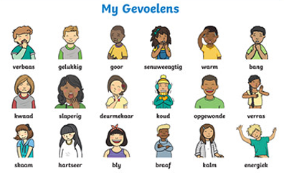
REFLEKSIE
Hoe voel ek?
Notes:
Skyfie 14: Refleksie - 3min
Ons het aan die einde gekom van hierdie afdeling oor seksualiteit en seks. Neem 'n oomblik om na te dink oor hoe jy voel oor die werk wat jy in die laaste twee lesse gedek het.
IDENTIFISEER verskillende emosionele reaksies op die VIER stellings in die refleksie-aktiwiteit in Les 2 - Werkkaart Aktiwiteit 4.

